Slide 1
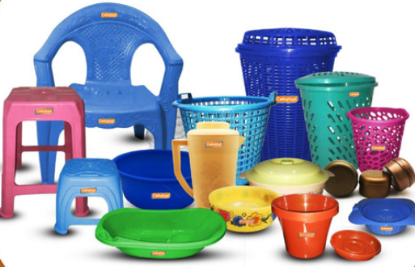
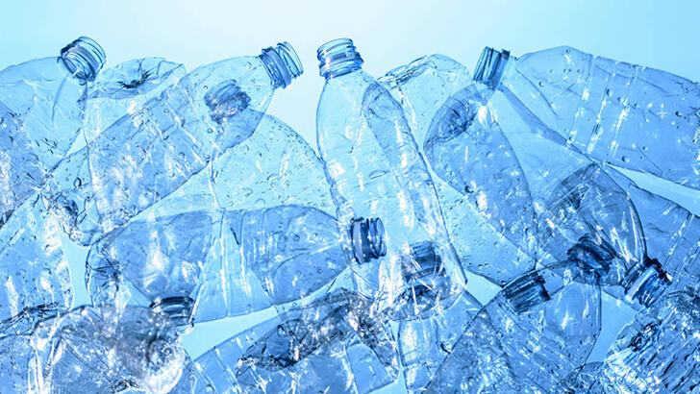
Plastik in der Türkei
Özel Antalya Bahçeşehir Anadolu Lisesi

Slide 2
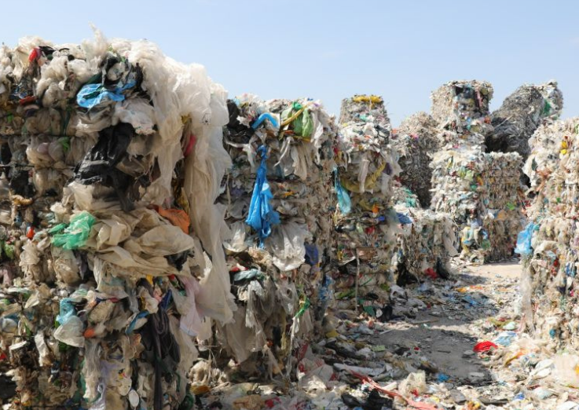
Der Abfall in der Türkei
Die Türkei hat besonders in den letzten Jahren sehr viel Müll aus aller Welt expotiert und dies tut es von Tag zu Tag immer mehr.

Slide 3
Der Abfall in der Türkei
Daher ist die Türkei leider auch zu einem Müllland gworden.

Slide 4
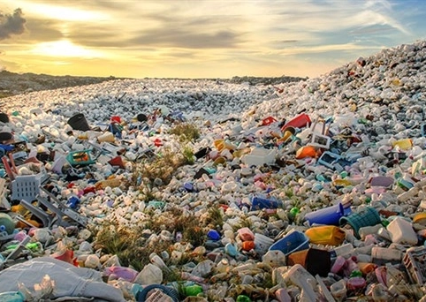
Der Abfall in der Türkei
Bis vor einigen Jahren hat man den Müll in der Türkei auch nicht getrennt.

Slide 5
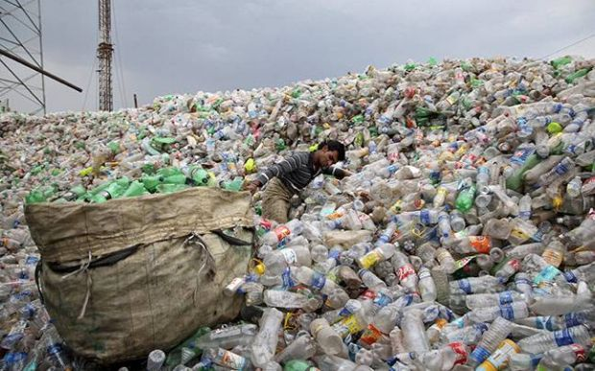
Der Abfall in der Türkei
Jetzt wird der Müll besonders in der Stadt Adana sehr viel deponiert.

Slide 6
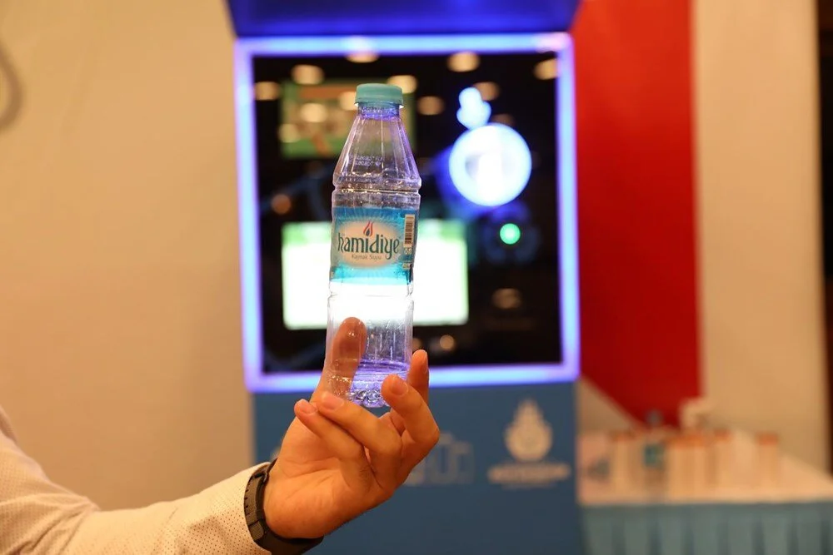
Istanbul
Zuerst hat man mit den Plastikflaschen in Istanbul damit angefangen.

Slide 7
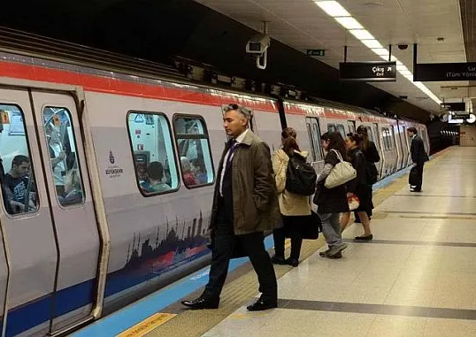
Istanbul
Für jede Plastikflasche wurde Geld auf die Fahrkarte geladen. Man konnte die öffentlichen Verkehrsmittel umsonst benuzten.

Slide 8
Komşu Kart Sistemi
Antalya war auch eine der ersten Städte in der Türkei, die damit angefangen hat, den Müll zu trennen.

Slide 9
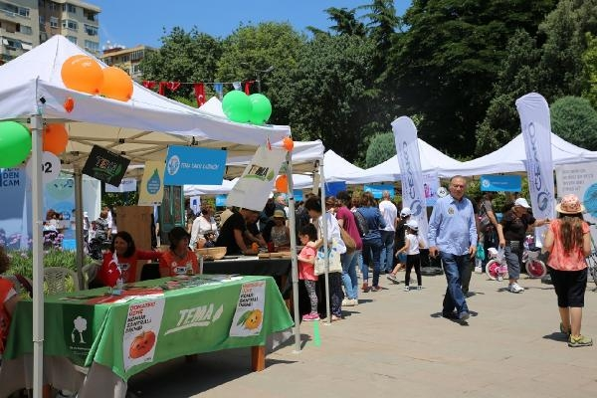
Komşu Kart Sistemi
Die Details habt ihr während eures Besuch im Mai in Antalya erfahren.

Slide 10
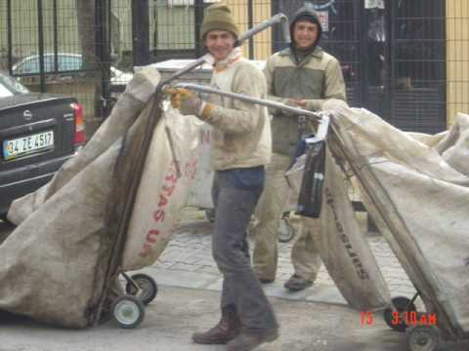
Flüchtlinge
Da es auf der einen Seite eine große Lücke beim Sammeln des getrennten Müll gibt und auf der anderen Seite gutes Geld verdienen kann, haben sich die Flüchtlinge auf Syrien und Afganistan dafür eingesetzt. Sie laufen jeden Tag mit diesesn Wagen herum und sammeln aus den Tonnen den Müll.

Slide 11
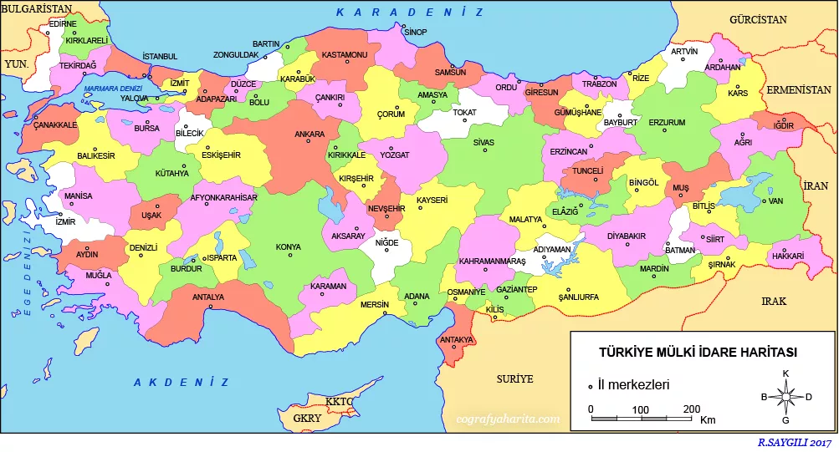
Die Türkei – Eine Halbinsel
Da die Türkei eine Halbinsel ist, spielt der Plastikmüll sowohl im inneren des Landes als auch am Ufer eine sehr wichtige Rolle.

Slide 12
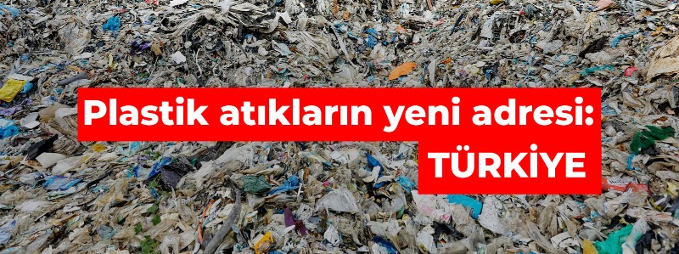
Der Plastikmüll
Eins der grössten Probleme ist leider Plastik.

Slide 13
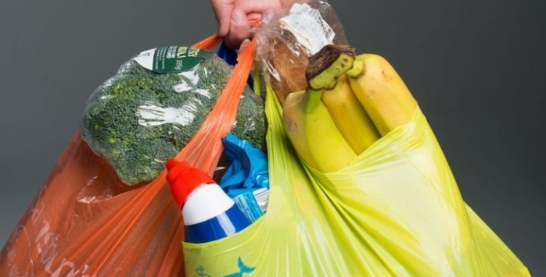
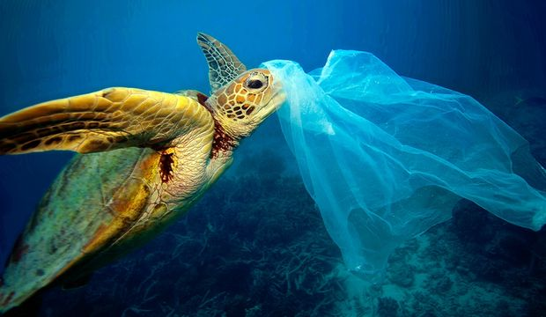
Die Plastiktüten
Seit 2019 kosten die Plastiktüten in der Türkei etwas. Dies wurde stark protestiert. Heute ist fast keiner mehr dagegen.

Slide 14
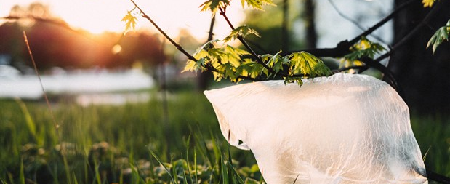
Der Plastikmüll
Trotz der Maßnahmen vernichten auch die Türken leider die Natur.

Slide 15
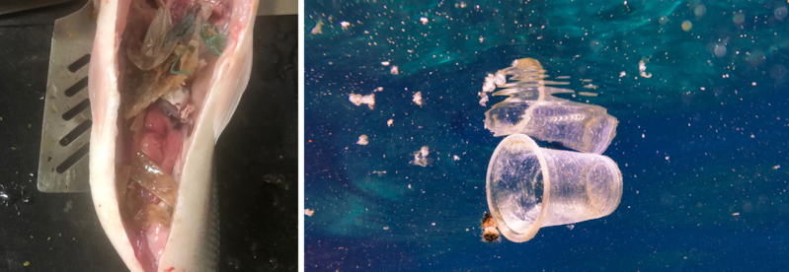
Auch in der Türkei sagt man: Früher war der Fisch im Plastik, heute ist das Plastik im Fisch.

Slide 16
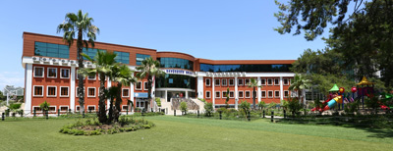
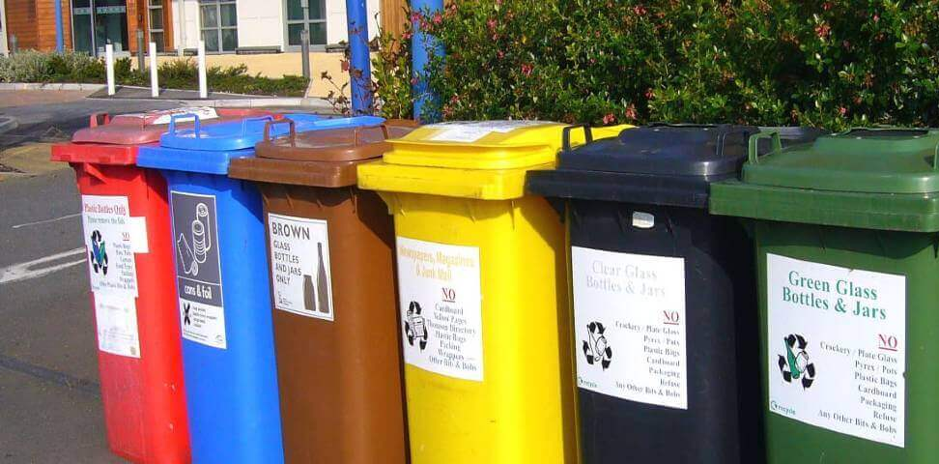
Der Plastikmüll
Auch bei uns an der Schule tut man vieles für gegen den Plastik.
Wir trennen den Müll und machen aus Plastik Hundehütten.

Slide 17
Danke Schön ☺
Ata Mirza Yörütekin
Mehmet Efe Yavuz
Hüseyin Efe Atalay
Pınar Şan Körhaliller
Işık Ağar
Beyzanur Yıldız
Mehmet Ümit Duran

